Slide 1
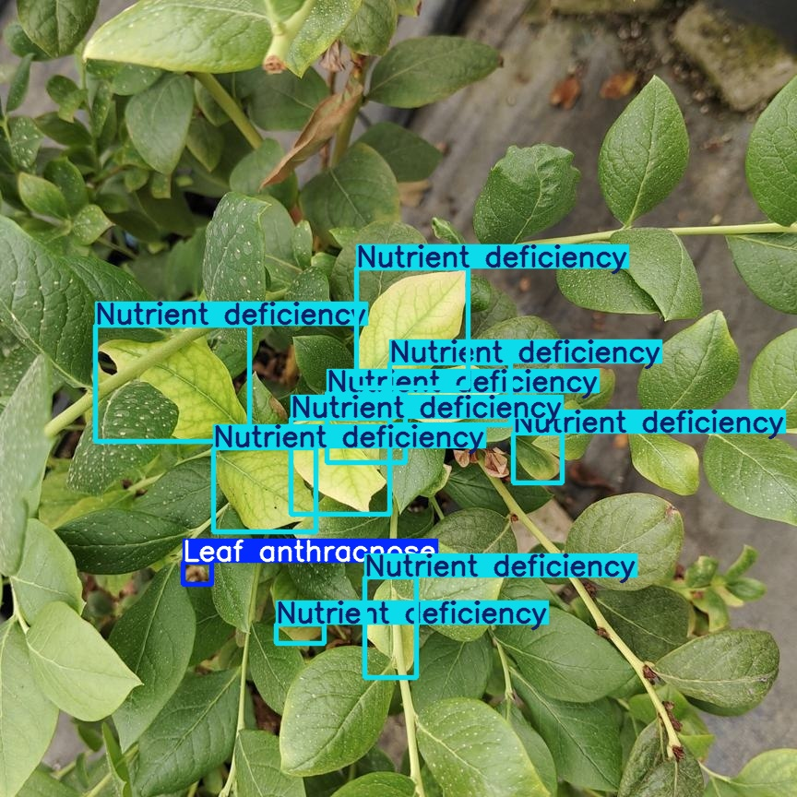
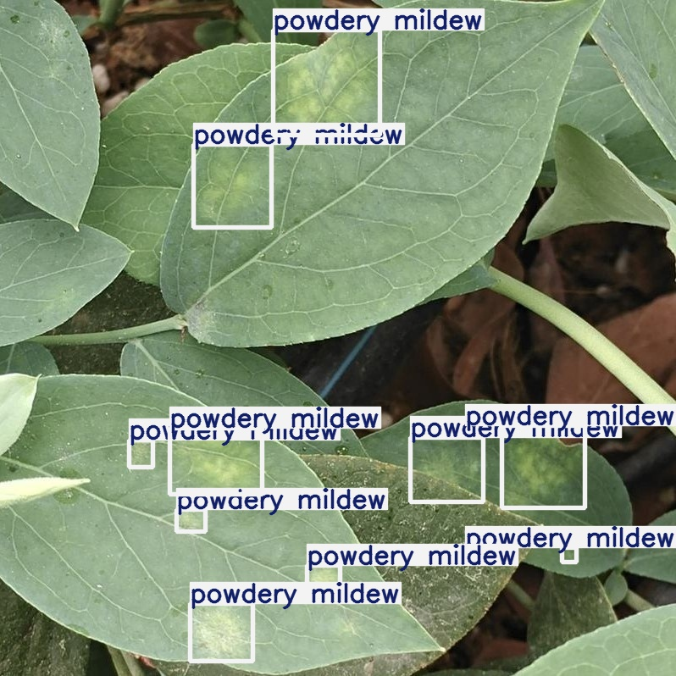
Omission：2
Misdirection：2
Omission：3
Misdirection：0
YOLO V8n

Slide 2
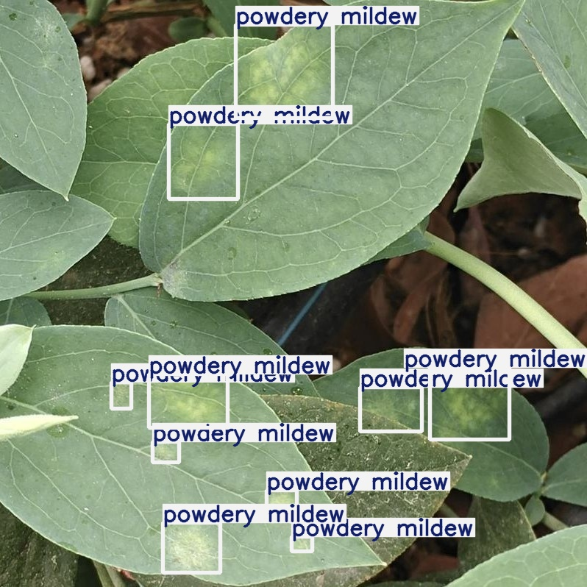
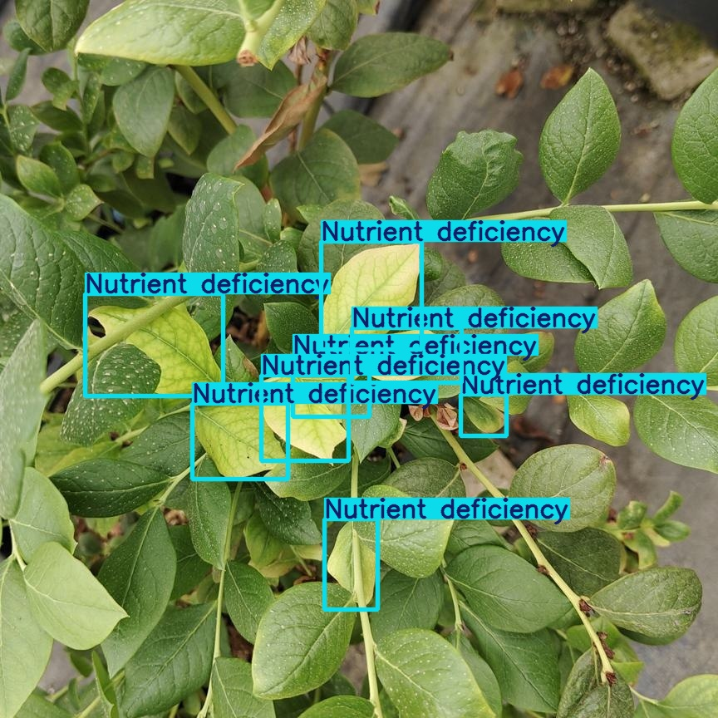
Omission：2
Misdirection：0
Omission：3
Misdirection：0
YOLO V10n

Slide 3

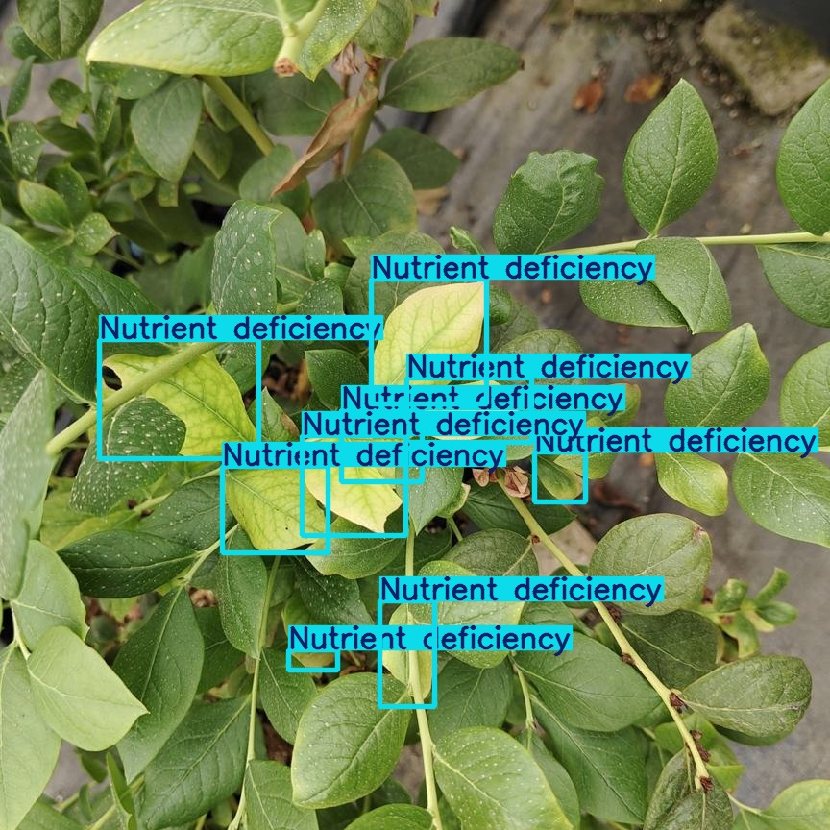
Omission：3
Misdirection：0
Omission：2
Misdirection：1
YOLO V11n

Slide 4
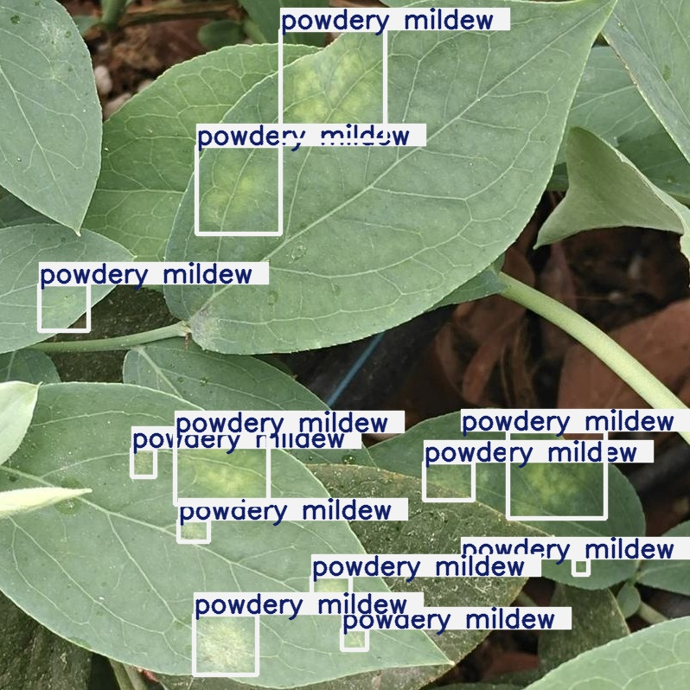
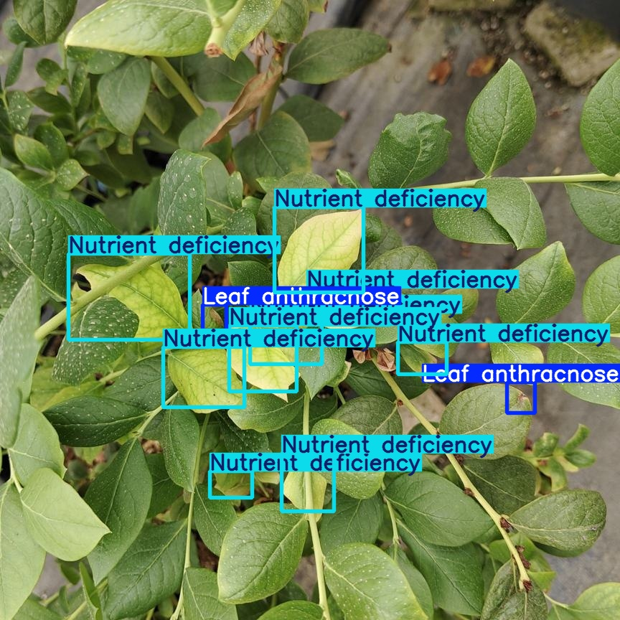
Omission：1
Misdirection：0
Omission：0
Misdirection：1
Ours

